Slide 1
D. Whittlesey द्वारा प्रस्तावित कृषि प्रदेश
By,
Dr. Sumedha Sachan,
Assistant Professor,
Gandhi Mahavidyalaya,
Orai, Jalaun
Notes:
This template can be used as a starter file to give updates for project milestones.
Sections
Right-click on a slide to add sections. Sections can help to organize your slides or facilitate collaboration between multiple authors.
Notes
Use the Notes section for delivery notes or to provide additional details for the audience. View these notes in Presentation View during your presentation.
Keep in mind the font size (important for accessibility, visibility, videotaping, and online production)
Coordinated colors
Pay particular attention to the graphs, charts, and text boxes.
Consider that attendees will print in black and white or grayscale. Run a test print to make sure your colors work when printed in pure black and white and grayscale.
Graphics, tables, and graphs
Keep it simple: If possible, use consistent, non-distracting styles and colors.
Label all graphs and tables.

Slide 2
कृषि प्रदेश भूमि का एक विस्तृत क्षेत्र है जिसमें कृषि करने की दशाओं एवं प्रतिरूप में व्यापक रूप से समानता मिलती है| यह समीपवर्ती क्षेत्रों से विशिष्ट रूप से भिन्न होता है| कृषि प्रदेशों का सीमांकन फसल-साहचर्य, फसल-पशुपालन साहचर्य तथा फार्म क्रिया प्रविधियों आदि के मानदंडों के आधार पर होता है|
कृषि प्रदेशों का सीमांकन करने वाले विद्वानों में डी. ह्विटलसी का नाम उल्लेखनीय है| इन्होने 1936 में कृषि प्रदेशों का वर्गीकरण प्रस्तुत किया |

Slide 3
इन्होंने निम्न आधार तत्वों को प्रदेशों के सीमांकन का मानक आधार माना|
कृषि फसलों एवं पशुओं का पारस्परिक सम्बन्ध
कृषि उत्पादन विधियां
कृषि में पूंजी, श्रम, संगठन आदि के विनियोग की मात्रा
कृषि उत्पादन के उपभोग का स्वरुप
कृषि उत्पादन में प्रयुक्त यन्त्र, उपकरण एवं आवास सम्बन्धी दशाएं

Slide 4
कृषि फसलों एवं पशुओं का पारस्परिक सम्बन्ध
इस प्रकार के कृषि प्रदेशों में फसलों के उत्पादन के साथ-साथ पशुपालन भी किया जाता है| वस्तुतः दोनों ही एक दूसरे के पूरक हैं एवं मिट्टी की उत्पादकता पर निर्भर हैं| इस प्रकार फसलों एवं पशुओं के साहचर्य के आधार पर कृषि दशाओं की प्रादेशिक समानता एवं सम्बद्धता मिलती है|

Slide 5
कृषि उत्पादन विधियां
  कृषि दशाओं की भिन्नता के फलस्वरूप कृषि उत्पादन विधियां भी भिन्न-भिन्न होतीं हैं| उदहारणस्वरुप कहीं कृषि उत्पादन में परंपरागत (हल एवं बैल) स्वरुप देखने को मिलता है, तो कहीं आधुनिक यंत्रों के माध्यम से उत्पादन किया जाता है| कहीं सिंचाई के साधन अपनाए जाते हैं तो कहीं वर्षा पर निर्भरता रहती है| इस प्रकार कृषि उत्पादन विधियों के आधार पर कृषि दशाओं की प्रादेशिक समानता एवं सम्बद्धता मिलती है|

Slide 6
कृषि में पूंजी, श्रम, संगठन आदि के विनियोग की मात्रा
किन्हीं कृषि प्रदेशों में पूंजी का निवेश अधिक होता हैं तो कहीं श्रम की मात्रा अधिक होती है, और कहीं इन दोनों का साहचर्य देखने को मिलता है| अतः पूंजी और श्रम के विनियोग की मात्राओं की भिन्नता के आधार पर भी कृषि दशाओं की प्रादेशिक समरूपता एवं सम्बद्धता में भिन्नता मिलती है|

Slide 7
कृषि उत्पादन के उपभोग का स्वरुप
यदि कृषि उत्पादन व्यापारिक दृष्टि से किया जाता है तो फसल विशेषीकरण की प्रधानता देखने को मिलती है, वहीं निजी उपभोग आधारित कृषि में निर्वाहक कृषि की जाती है|अतः कृषि उपज के उपभोग के तरीके भी प्रादेशिक सम्बद्धता एवं समरूपता का आधार हैं|

Slide 8
कृषि उत्पादन में प्रयुक्त यन्त्र, उपकरण एवं आवास सम्बन्धी दशाएं
कृषि उत्पादन में प्रयुक्त यन्त्र, उपकरण एवं आवास सम्बन्धी दशाएं विशिष्ट भूदृश्य का ज्ञान कराती हैं जो कृषि दशाओं की सम्बद्धता का सर्वोत्तम द्योतक है|

Slide 9
डी. व्हिटलसी द्वारा वर्गीकृत विश्व के कृषि प्रदेश
चलवासी पशुचारण प्रदेश
व्यापारिक पशुपालन प्रदेश
स्थानान्तरी कृषि प्रदेश
प्रारंभिक स्थानबद्ध कृषि प्रदेश
चावल प्रधान गहन निर्वाह कृषि प्रदेश
चावल विहीन गहन निर्वाह कृषि प्रदेश
व्यापारिक बागान कृषि प्रदेश
भूमध्य सागरीय कृषि प्रदेश
व्यापारिक अनाज उत्पादक कृषि प्रदेश

Slide 10
10. व्यापारिक फसल एवं पशु उत्पादक कृषि प्रदेश
11. निर्वाह फसल एवं पशु उत्पादक कृषि प्रदेश
12. व्यापारिक दुग्ध पशुपालन कृषि प्रदेश
13. विशेषीकृत बागवानी या उद्यान कृषि प्रदेश

Slide 11
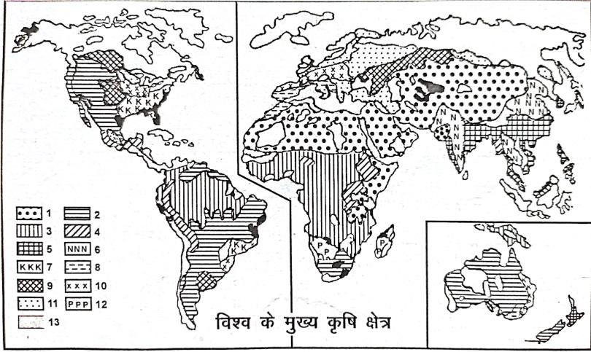
विश्व के प्रमुख कृषि प्रदेश

Slide 12
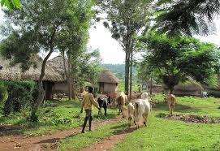

Slide 13
चलवासी पशुचारण प्रदेश
चलवासी पशुचारण अफ्रीकी-एशियाई शुष्क एवं अर्धशुष्क घास वाले प्रदेशों में मिलता है जहाँ वर्षा की न्यूनता एवं अत्यधिक शीत के कारण फसलों का उत्पादन संभव नहीं है| इन प्रदेशों के निवासी भेड़, बकरी, ऊंट आदि पशुओं का पालन करते हैं| चारे एवं पानी की खोज के कारण लोग अपने पशुओं सहित स्थानांतरण करते रहते हैं इसलिए इनके निवास स्थाई नहीं होते हैं| इनमें कज्जाक, खिरगीज, लैप्स, मंगोल आदि कबीलाई जनजातियाँ शामिल हैं|

Slide 14
व्यापारिक पशुपालन प्रदेश
शुष्क एवं अर्धशुष्क प्रदेशों में जहाँ यूरोपीय सभ्यता के लोग जाकर बसे वहां व्यापारिक पशुपालन किया जाता है| वस्तुतः ये प्रदेश चलवासी पशुचारण से साम्यता रखते हैं किन्तु यहाँ की प्राकृतिक दशाएं पशुपालन के लिए विशेष उपयुक्त हैं| व्यापारिक पशुपालन आधुनिक युग में ही विकसित हो सका जब महानगरों के विकास के साथ दूध, मांस की मांग बढ़ी और आधुनिक मशीनों के द्वारा ये शीघ्र विनष्ट होने वाले पदार्थ संरक्षित किये जा सके| सवाना, पम्पास, स्टेपी, प्रेयरी, वेल्ड्स,डाउन्स आदि घास के मैदान व्यापारिक पशुपालन के क्षेत्र हैं|

Slide 15
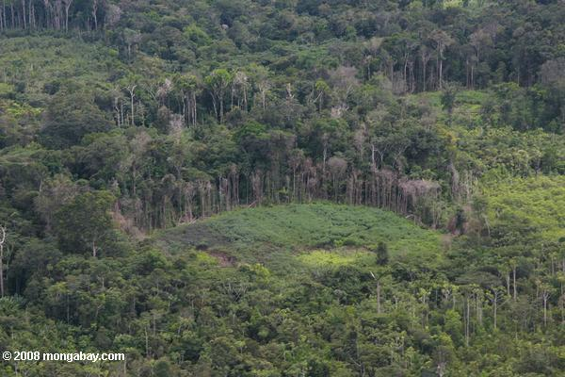

Slide 16
स्थानान्तरी कृषि प्रदेश
विश्व के उष्ण आर्द्र प्रदेशों में इस प्रकार की कृषि प्रचलित है| इसमें किसान अपना खेत एवं निवास स्थान बदलता रहता है| वनों को कट कर एवं जला कर कृषि योग्य भूमि प्राप्त की जाती है एवं भूमि की उर्वरता समाप्त होने पर इसी विधि से पुनः खेत प्राप्त कर लिया जाता है| यद्यपि यह कृषि बहुत बड़े भूभाग पर की जाती है किन्तु बहुत कम जनसँख्या का भरण-पोषण हो पाता है|इसके अंतर्गत अमेजन बेसिन,कांगो बेसिन,दक्षिणी पूर्वी एशिया एवं पूर्वी एशियाई तटीय भूभाग सम्मिलित हैं|

Slide 17
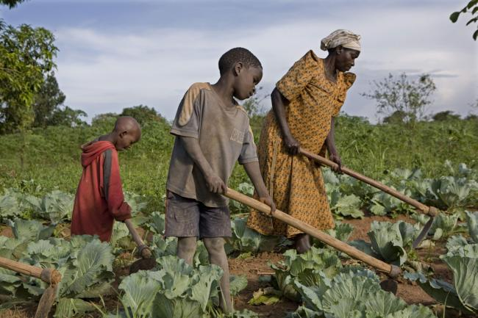

Slide 18
प्रारंभिक स्थानबद्ध कृषि प्रदेश
जहाँ कहीं प्राकृतिक परिस्थितियां अधिक अनुकूल हैं वहां स्थानान्तरी कृषि के स्थान पर प्रारंभिक स्थानबद्ध कृषि की जाती है| यह स्थानान्तरी कृषि की अपेक्षा अधिक गहन होती है तथा इसमें पशुओं को भी पाला जाता है| आर्द्र उष्ण कटिबंधीय मैदानी भागों में जहाँ जन घनत्व अधिक है वहां प्रारंभिक स्थानबद्ध कृषि की जाती है|

Slide 19
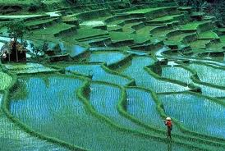

Slide 20
चावल प्रधान गहन निर्वाह कृषि प्रदेश
इस कृषि पद्धति में विश्व की एक तिहाई जनसँख्या संलग्न है तथा अपना जीवन निर्वाह करती है| अतः इस विशाल जनसमूह के भरण पोषण के लिए इसका गहन होना स्वाभाविक है| खाद्यान्न में चावल की प्रधानता होने के कारण यह चावल प्रधान गहन निर्वाह कृषि कही जाती है जो मानसून एशिया में केन्द्रित है| ये प्रदेश 200से.मी. से भी अधिक औसत वार्षिक वर्षा वाले क्षेत्र हैं|

Slide 21
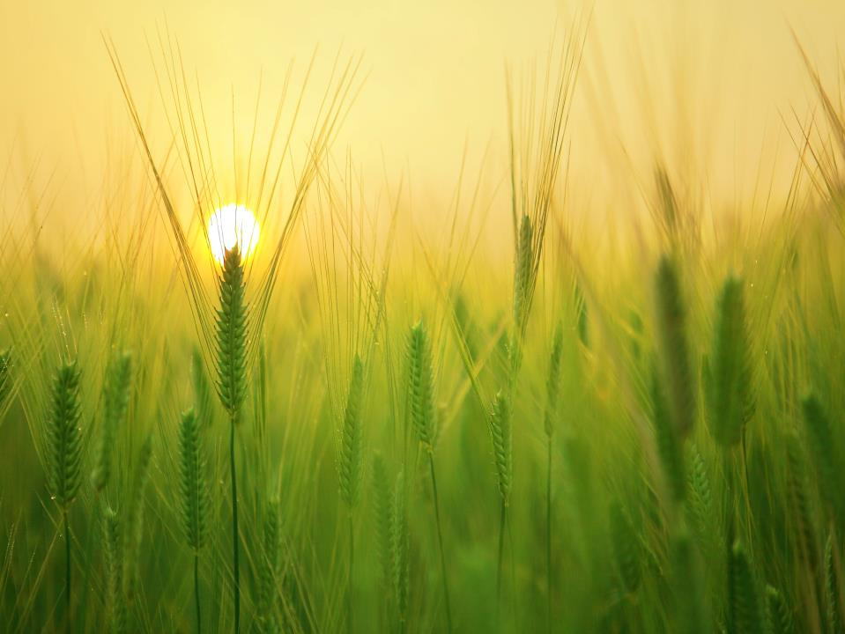

Slide 22
चावल विहीन गहन निर्वाह कृषि प्रदेश
ऐसे क्षेत्र जहाँ 100से.मी. से भी कम वर्षा होती है वहां वहां चावल विहीन गहन कृषि की जाती है| यहाँ किसी एक फसल की प्रधानता नहीं होती वरन वर्षा की मात्रा में भिन्नता के अनुसार गेहूं या ज्वार-बाजार के साथ चना, जौ, तिलहन य दलहन फसलें भी उगाई जा सकती हैं| ये प्रदेश मानसूनी जलवायु वाले भागों के पश्चिम में स्थित हैं|

Slide 23
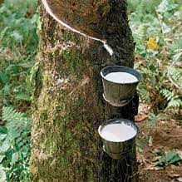
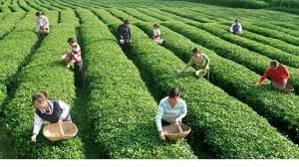

Slide 24
व्यापारिक बागान कृषि प्रदेश
इस प्रकार के कृषि प्रदेश उष्ण एवं उपोष्ण कटिबंध में मिलते हैं, जिनमें उष्ण कटिबंधीय बागाती कृषि अधिक महत्वपूर्ण है| लैटिन अमेरिका, अफ्रीका, दक्षिण एवं दक्षिण पूर्व एशिया, पश्चिमी एवं पूर्वी द्वीप समूह में कहवा, रबड़, केला, कोको, चाय आदि फसलें उगाई जाती हैं| इस कृषि में अधिक पूँजी का विनियोग होता है| इन फसलों की खपत अधिकांशतः शीतोष्ण कटिबंधीय क्षेत्रों में होती है अतः उपज के निर्यात के कारण यह पूर्णतः व्यापारिक कृषि है|

Slide 25
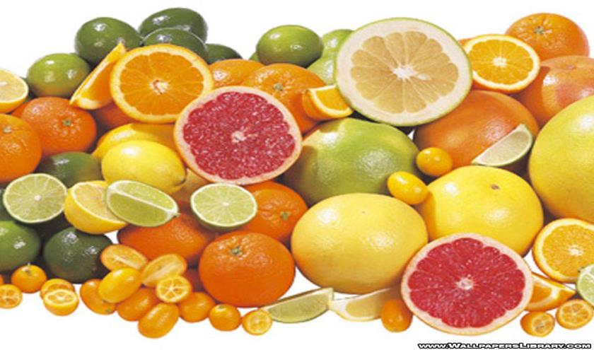

Slide 26
भूमध्य सागरीय कृषि प्रदेश
इस प्रकार के कृषि प्रदेश में भूमध्य सागर तट के निकट देशों, मध्य चिली, कैलिफोर्निया, दक्षिण अफ्रीका, ऑस्ट्रेलिया का दक्षिणी पश्चिमी भाग सम्मिलित हैं|यहाँ शीतकालीन वर्षा एवं आर्द्रतारहित ग्रीष्मकाल होता है| इस प्रदेश में कृषि में अधिक विविधता पायी जाती है| इसमें गहन तथा विस्तृत, निर्वाहक तथा व्यापारिक सभी प्रकार की विशेषताएं साथ साथ पायी जाती हैं| यही कारण है कि इस प्रकार के कृषि प्रदेश का नामकरण किसी कृषि पद्धति के बजाय भौगोलिक प्रदेश के नाम पर किया गया है| सामान्यतः ये प्रदेश फलों की कृषि के लिए जाने जाते हैं|

Slide 27
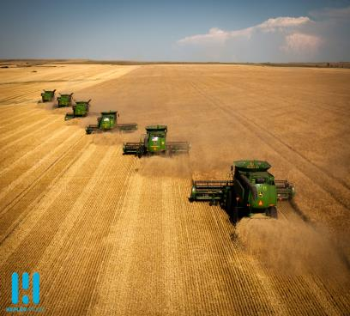
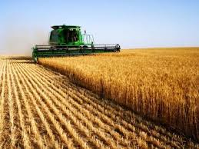

Slide 28
व्यापारिक अनाज उत्पादक कृषि प्रदेश
व्यापारिक अनाज उत्पादक कृषि प्रदेश मध्य अक्षांशीय घास के मैदानों (उत्तरी अमेरिका में प्रेयरी, रूस में स्टेपी, अर्जेंटीना में पम्पास, ऑस्ट्रेलिया का मरे-डार्लिंग बेसिन) में पाए जाते हैं| अन्य कृषि प्रदेशों की तुलना में इस प्रकार की कृषि सीमित क्षेत्रों में पायी जाती है| एक ही फसल का विशेषीकरण, मशीनों का अधिकतम उपयोग, विस्तृत कृषि पद्धति आदि इस प्रदेश की मुख्य विशेषताएं हैं|

Slide 29
व्यापारिक फसल एवं पशु उत्पादक कृषि प्रदेश
यह मिश्रित कृषि है जिसमें फसल उत्पादन एवं पशुपालन दोनों साथ-साथ व्यापारिक दृष्टिकोण से किये जाते हैं| यह कृषि सं.रा.अमेरिका एवं यूरेशिया में अधिक प्रचलित है| फसल चक्र पद्धति एवं अधिकतम पूँजी का विनियोग यहाँ की प्रमुख विशेषताएँ हैं|

Slide 30
निर्वाह फसल एवं पशु उत्पादक कृषि प्रदेश
यह मिश्रित प्रणाली से मिलती जुलती है जो कि उत्तरी यूरोप एवं एशिया के पश्चिमी भागों में प्रचलित है, जहाँ भौगोलिक दशाएं कृषि के लिए बहुत अनुकूल नहीं हैं| अति शीत एवं शुष्कता के कारण यहाँ वर्ष में एक ही फसल पैदा हो पाती है और उत्पादन की न्यूनता के कारण विक्रय नहीं होता|

Slide 31
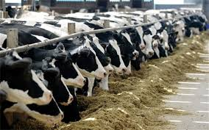

Slide 32
व्यापारिक दुग्ध पशुपालन कृषि प्रदेश
यह सर्वाधिक विकसित कृषि है| इसका मुख्य उद्देश्य दूध एवं दूध से बने पदार्थों का व्यापारिक दृष्टि से उत्पादन करना है| इस व्यवस्था में अन्य की अपेक्षा अधिक पूँजी, कृषि उपकरण, आधुनिक मशीनें एवं श्रम का प्रयोग होता है| समशीतोष्ण जलवायु वाले प्रदेशो विशेष रूप से उत्तरी अमेरिका का पूर्वी भाग, पश्चिमी यूरोप, पश्चिमी रूस, न्यूजीलैंड और ऑस्ट्रेलिया में इस प्रकार की कृषि की जाती है|

Slide 33
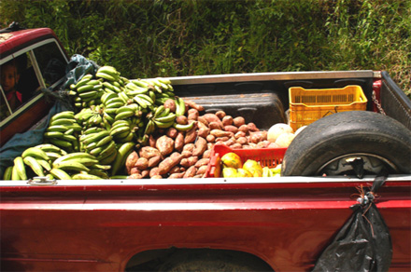
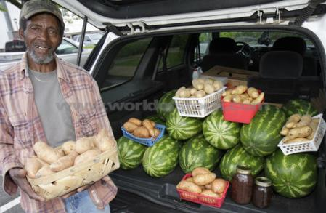

Slide 34
विशेषीकृत बागवानी या उद्यान कृषि प्रदेश
इस कृषि के अंतर्गत फल, फूल, सब्जी का उत्पादन किया जाता है| यह कृषि विशेषकर उत्तरी पश्चिमी यूरोप के सघन आबादी वाले देशों में की जाती है| इसमें कृषि का प्रारूप अत्यधिक सघन होता है| सं.रा.अमेरिका में इसे ट्रक फार्मिंग कहा जाता है|

Slide 35
ट्रक फार्मिंग
भूमध्यसागरीय कृषि
चावल प्रधान गहन निर्वाहक कृषि
कर्तन एवं दहन कृषि

